Slide 2
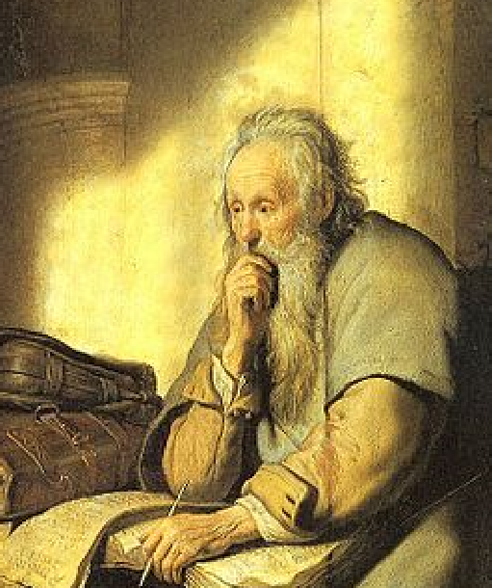

Slide 4
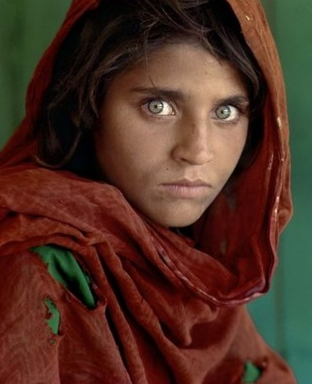

Slide 6
《以弗所书》1: 15-23
15 因此，我既听见你们信从主耶稣，亲爱众圣徒，
16 就为你们不住地感谢神，祷告的时候，常提到你们。
17 求我们主耶稣基督的神，荣耀的父，将那赐人智慧和启示的灵赏给你们，使你们真知道他。

Slide 7
18 并且照明你们心中的眼睛，使你们知道他的恩召有何等指望，他在圣徒中得的基业有何等丰盛的荣耀；
19 并知道他向我们这信的人所显的能力，是何等浩大，
20 就是照他在基督身上，所运行的大能大力，使他从死里复活，叫他在天上坐在自己的右边，

Slide 8
21 远超过一切执政的、掌权的、有能的、主治的和一切有名的，不但是今世的，连来世的也都超过了。
22 又将万有服在他的脚下，使他为教会作万有之首。
23 教会是他的身体，是那充满万有者所充满的。
（完）

Slide 9
明亮的眼睛 弗1:18 并且照明你们心中的眼睛，使你们知道他的恩召有何等指望。他在圣徒中得的基业，有何等丰盛的荣耀。

Slide 10
《以弗所书》1:
15 因此，我既听见你们信从主耶稣，亲爱众圣徒，
16 就为你们不住地感谢神，祷告的时候，常提到你们。
17 求我们主耶稣基督的神，荣耀的父，将那赐人智慧和启示的灵赏给你们，使你们真知道他。

Slide 11
一、恩召：
18 并且照明你们心中的眼睛，使你们知道他的恩召有何等指望，他在圣徒中得的基业有何等丰盛的荣耀；
属灵的福气：
1）得拣选； 2）得圣洁；
3）得名分； 4）得颂赞的福气 。

Slide 12
二、基业：
18 并且照明你们心中的眼睛，使你们知道他的恩召有何等指望，他在圣徒中得的基业有何等丰盛的荣耀；
神得的基业：信徒的颂赞，为他的荣耀。

Slide 13
三、能力：
19 并知道他向我们这信的人所显的能力，是何等浩大，
能力的三个方面：
1）使基督复活的能力：“20 就是照他在基督身上，所运行的大能大力，使他从死里复活，叫他在天上坐在自己的右边，”

Slide 14
三、能力：
2）高举基督的能力：“21 远超过一切执政的、掌权的、有能的、主治的和一切有名的，不但是今世的，连来世的也都超过了。”
耶稣基督昨日、今日、来日都在掌权。

Slide 15
三、能力：
3）为教会之首的能力：“22 又将万有服在他的脚下，使他为教会作万有之首。23 教会是他的身体，是那充满万有者所充满的。”
基督就是教会的生命：

Slide 16
三、能力：
基督就是教会的生命：
加拉太书2: 20“我已经与基督同钉十字架。现在活着的，不再是我，乃是基督在我里面活着。并且我如今在肉身活着，是因信神的儿子而活，他是爱我，为我舍己。”
腓立比书 1: 21“因我活着就是基督，我死了就有益处。”。

Slide 17
你们究竟是要看什么？

Slide 18
神在教会中彰显的能力：
1）使基督复活的能力；
2）高举基督的能力；
3）为教会之首的能力；

